Slide 1
Давление.
240-810-491
Урок физики в 7 классе.
Веселова Людмила Анатольевна
учитель физики
МОУ Ермишинская СОШ
р. п. Ермишь
Рязанской области

Slide 2
Разминка
1) Что является причиной изменения
скорости тела и (или) его
деформации?
2) От чего зависит результат действия
силы на тело?
3) Какой буквой латинского алфавита
обозначается сила?
4) Какова единица измерения силы в
СИ?

Slide 3
Разминка
5) С помощью какого прибора можно измерить силу?
6) Какова единица измерения длины в СИ?
7) Какова единица измерения площади в СИ?
8) Что такое вес тела?

Slide 4
Почему?

Slide 5
ОК – 13:
«Давление.»

Slide 6
Что надо знать о физической величине:
Что характеризует?
Физический смысл (что показывает величина?).
Определение.
Обозначение.
Определительная формула.
Единица измерения в СИ.
Способы измерения.
Приборы для измерения.
Применение.

Slide 7

Давление характеризует зависимость результата действия силы от площади поверхности, перпендикулярно которой она действует.

Slide 8
Физический смысл.
Давление показывает силу, приходящуюся на единицу площади поверхности, перпендикулярно которой она действует.

Slide 9

Задача.
Трактор весом 60000 Н имеет площадь обеих гусениц 2 м² . Определите давление, которое оказывает трактор на почву?

Slide 11
Определение.
Давление – это скалярная физическая величина, равная отношению силы, действующей перпендикулярно поверхности, к площади этой поверхности.

Slide 12
Обозначения:
p – давление,
F – приложенная сила, S – площадь поверхности (площадь опоры тела )

Slide 13
Единицы измерения.

Slide 14
Единицы измерения.

Slide 15
p = 2Па
– это означает, что на поверхность площадью перпендикулярно ей действует сила 2Н.

Slide 16
Способ измерения.
измерить: F - динамометром
S - с помощью линейки
вычислить: р - по формуле

Slide 17
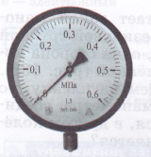
Манометр

Slide 18
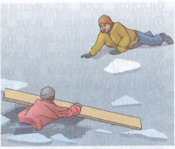
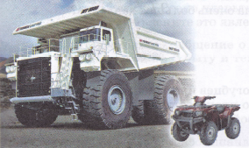
Способы уменьшения и увеличения давления.

Slide 19
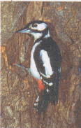
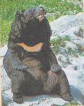
Способы уменьшения и увеличения давления.

Slide 20
Применение.
Чтобы надо
(иглы, зубы, клыки, когти, жала, ножи)
Чтобы надо (лыжи, гусеницы, мокроступы)

Slide 21

Знаете ли вы, что:
... втыкая пальцем иглу или булавку в ткань, мы создаем давление около 100 000 000 Па
... когда жалит оса, то она оказывает на кожу человека давление
30 000 000 000 Па

Slide 22

Знаете ли вы, что:
... очень высокие давления существуют в глубинах небесных тел!

Slide 23
Кто быстрее?!
Решаем устно!
1. Что произойдет, если шарики в шариковых ручках будут делать меньшего размера? Почему?
2. Может ли быть человеку на каменном ложе так же комфортно, как и на пуховой перине?
На твердых камнях возлегает
И твердость оных презирает
Для крепости великих сил,
Считая их за мягкий ил...
/М.В.Ломоносов/

Slide 24
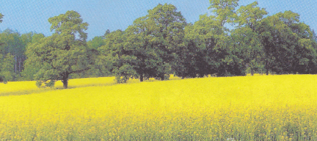
Кто быстрее?!
Решаем устно!
3. Почему буря, которая летом валит живые деревья, часто не может свалить стоящее рядом сухое дерево без листьев, если оно не подгнило?

Slide 25
Решаем письменно в тетрадях для решения задач:
№1 Выразите в паскалях давление:
5гПа; 0,4кПа
№2 Рысь весом 300 Н сидит
на ветке дерева. Какое давление
она оказывает на ветку, если она
занимает место площадью 0,05 м² ?

Slide 26
Подведение итогов урока.
1. Что нового вы узнали сегодня на уроке?
2. Что показывает давление?
3. Назовите единицу измерения давления в СИ.
4. Как можно увеличить или уменьшить давление?

Slide 27
Домашнее задание:
§35; 36 (читать и учить опыты)
ОК – 13 (к проговору),
№441; №442; №450

Slide 28
Настроение
Вы поняли новый материал?
Вы всё успели записать?
Вам было интересно?
Вы устали?

Slide 29
Литература:
1. Сборник задач по физике. 7–9 кл.: пособие для общеобразоват. учреждений / В.И. Лукашик, Е. В. Иванова. – 25-е изд. – М.: Просвещение, 2011. – 230 с.: ил.
2. Контрольные и самостоятельные работы по физике. 7 класс: к учебнику А. В. Пёрышкина «Физика 7 класс» / О. И. Громцева. – 5-е изд., перераб. и доп. – М.: Издательство “Экзамен”, 2013. – 109, [2] с.
3. Сборник задач по физике: 7–9 кл.: к учебникам А. В. Пёрышкина и др. «Физика.
7 класс», «Физика. 8 класс», «Физика. 9 класс» / А. В. Пёрышкин;
Сост. Г. А. Лонцова. – 9-е изд., перераб. и доп.– М.: Издательство «Экзамен», 2013.
– 269, [3]с.
4. Тематическое и поурочное планирование по физике: 7 класс: К учебнику
А. В. Перышкина «Физика. 7 класс» / Р. Д. Минькова, Е. Н. Панаиоти. – 2-е изд.- М.: Издательство «Экзамен», 2004. – 127, [1] с.: ил.
5. Физика. 7 кл.: учеб. для общеобразоват. учреждений / А. В. Пёрышкин.– 2-е изд., стереотип. – М. Дрофа, 2013. – 221, [3]с.: ил.
6. Энциклопедия для детей. [Т. 2.] Биология. – 6-е изд., испр. / ред. коллегия:
М. Аксёнова, Г. Вильчек и др. – М.: Мир энциклопедий Аванта+, Астрель, 2007.
– 672 с.: ил.
Интернет ресурсы:
1. http://class-fizika.narod.ru
2. http://school-collection.edu.ru

